Slide 1
সবাইকে স্বাগত

Slide 2
শিক্ষক পরিচিতি
মোসাঃ তাসলিমা আলম
সহকারি শিক্ষক,
মাসকাটাদিঘী সরকারি প্রাথমিক বিদ্যালয়
পবা, রাজশাহী।

Slide 3
পাঠ পরিচিতি
বিষয়ঃ প্রাথমিক গণিত
শ্রেণিঃ পঞ্চম
মূল পাঠঃ ভগ্নাংশ
পাঠ্যাংশঃভগ্নাংশের ভাগ
সময়ঃ ৪০ মিনিট
তারিখঃ 16/৮/২০২১

Slide 4
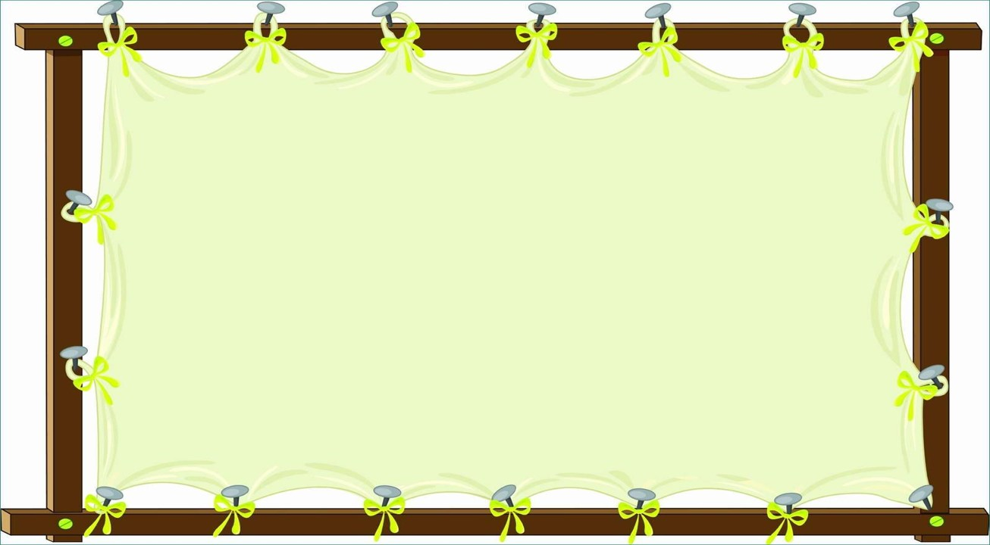
২০.6.1 প্রকৃত ভগ্নাংশকে প্রকৃত,অপ্রকৃত ভগ্নাংশ দ্বারা ভাগ করতে পারবে।

Slide 5
আজকের পাঠ
ভগ্নাংশের ভাগ

Slide 6
পূর্ব জ্ঞান যাচাই
১। ভগ্নাংশ কাকে বলে?
২। প্রকৃত ভগ্নাংশ কাকে বলে?

Slide 7
ভগ্নাংশের ভাগের নিয়ম
১। প্রথমে ভাগ চিহ্নকে গুন চিহ্নে পরিবর্তন করি এবং চিহ্নের পরে যে ভগ্নাংশ আছে তার লব ও হরের স্থান পরিবর্তন করি।
২। যদি লব ও হরকে একই সংখ্যা দ্বারা ভাগ করা যায় তবে লঘিষ্ঠ আকারে প্রকাশ করার পর লব ,লব এবং হর ,হর গুণ করি।

Slide 8
একটি দেয়াল রং করার কথা চিন্তা করি
ডেসি লি রং দ্বারা $\frac{১৮}{৫}$ বর্গ মি দেয়াল রঙিন করা যায় । ১ ডেসি লি রং দ্বারা আমরা কত বর্গ মি দেয়াল রঙিন করতে পারব?
৩
৫

Slide 9
নিচের বাক্য ব্যবহার করে আমরা ১ ডেসি লি রং দ্বারা রঙিন
দেয়ালের ক্ষেত্রফল বের করতে পারব ।
মোট রঙিন
দেয়ালের ক্ষেত্রফল
$$÷$$
রং এর পরিমাণ
১ ডেসি লি রং দ্বারা রঙিন
দেয়ালের ক্ষেত্রফল
$$=$$
গাণিতিক বাক্যঃ
$$\frac{১৮}{৫}$$
$$÷$$
৩
$$=$$
?
৫

Slide 10
সমাধানঃ
৩
ডেসি লি রং দ্বারা রঙিন করা যায়
১৮
বর্গ মি
৫
৫
১৮
৩
১
÷
৫
৫
১৮
৫
=
×
৫
৩
৬
১
১৮ × ৫
=
D
D
5 × ৩
১
১
D
D
৬
=

Slide 11
এসো কিছু সমাধান করিঃ
7
7
(1)
$$÷$$
২৭
৯
×
৭
২৭
=
৯
7
১
৩
৭ × ২৭
=
D
৯ × 7
১
১
D
3
=

Slide 12
÷
৮
১
(২ )
৫
২
×
৮
১
=
৫
২
৮ × ২
=
৫ × ১
১৬
=
৫

Slide 13
দলীয় কাজ
১
৩
(১)
৪
২
৬
৪
(২)
৯
৭

Slide 14
2
৪
(3)
৯
÷
৯
২
৯
=
×
৯
৪
১
১
২ × ৯
=
D
D
৯ × ৪
১
D
D
২
১
=
২

Slide 15
একক কাজ
÷
2
৪
সময়ঃ৪মিনিট
(1)
৯
৯
÷
৫
১০
(2)
7
২১

Slide 16
বাড়ির কাজ
৩
৬
৭
২৮
÷
(1)
৯
÷
৯
(2)
৪
৩২
÷
÷
৫
১০
4
১৬
(3)
৭
২১
(4)
5
5

Slide 17
সবাইকে ধন্যবাদ

